Slide 2
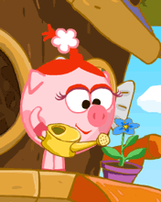
«Наш огород»
Огород наш огород все на нем
у нас растет.
Если руки не ленивы, если мы трудолюбивы.
Проявить должны заботу, видно по труду работу.
И тогда наш огород оживёт и расцветёт.

Slide 3
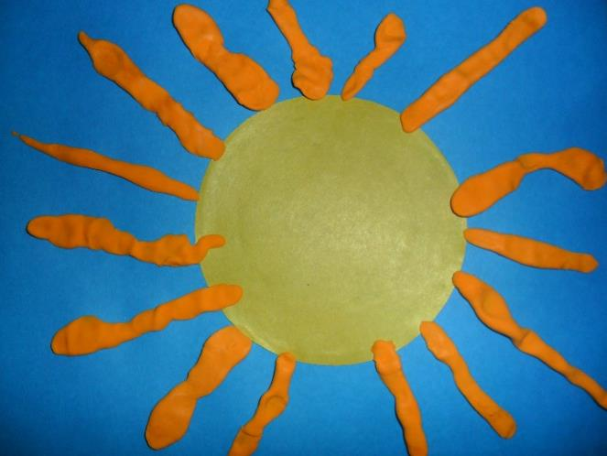
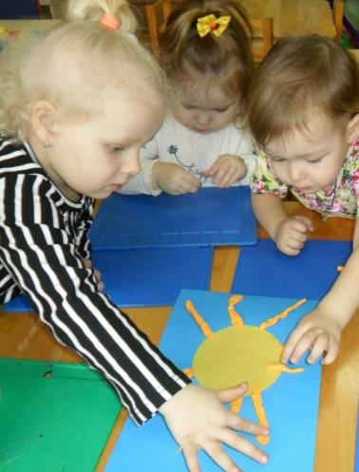
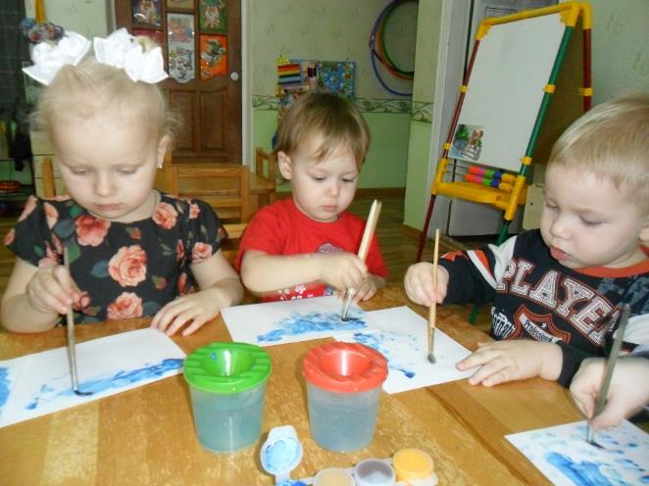
Солнышку всегда мы рады,
Дождик дружно позовем!
Пусть польет нам грядки,
чтоб было все в порядке!

Slide 4
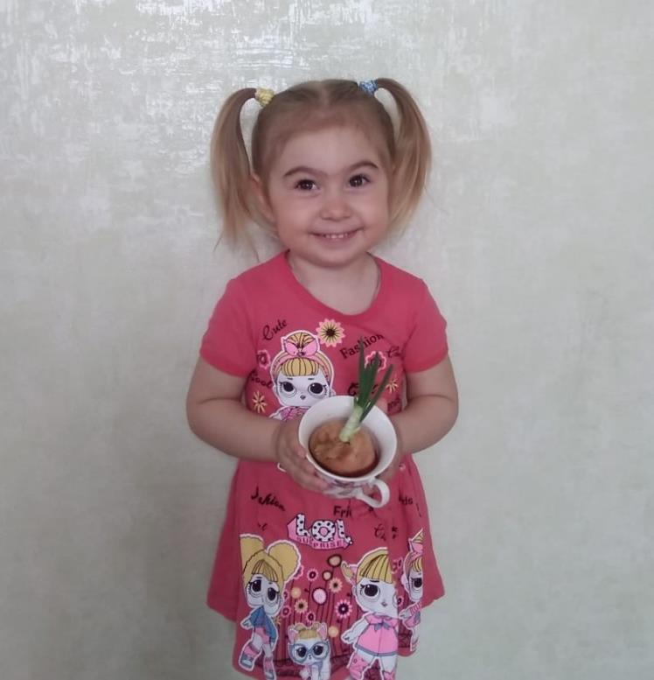
У меня есть друг,
Он – от всех недуг!
Это - вкусный и полезный,
Желто - золотистый лук

Slide 5
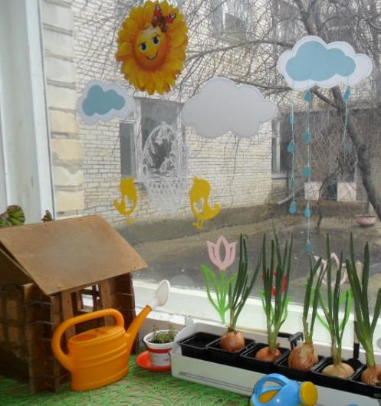
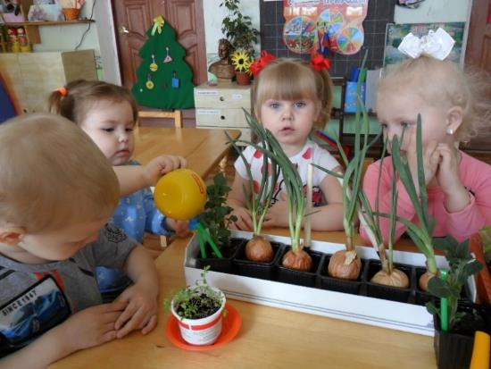
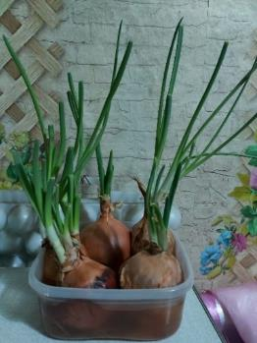
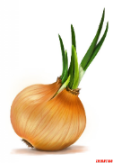
Славный лук растет везде:
В банках, плошках на окне

Slide 6
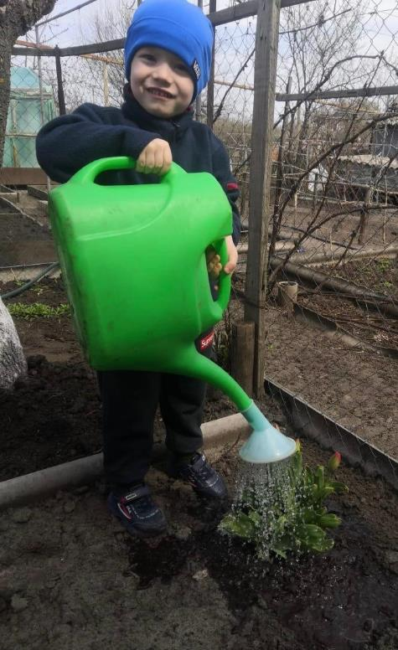
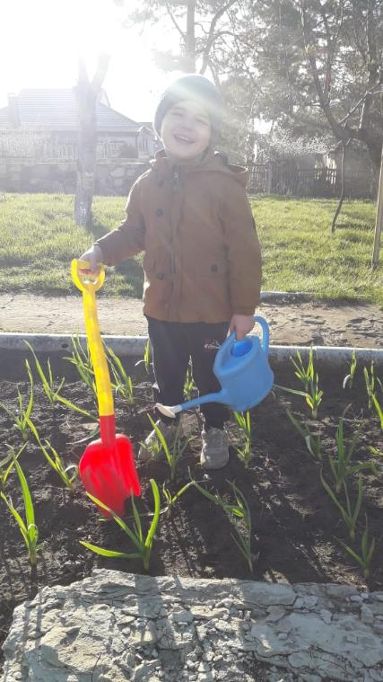
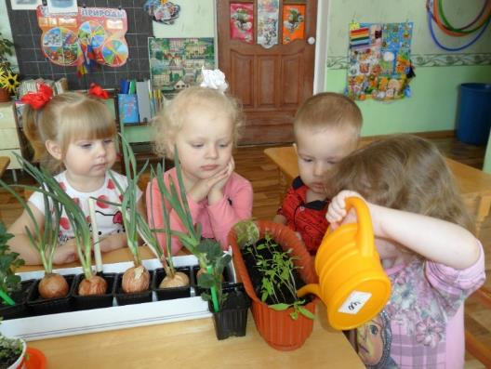
Будем мы ухаживать, будем поливать,
Будем за росточками дружно наблюдать.

Slide 7
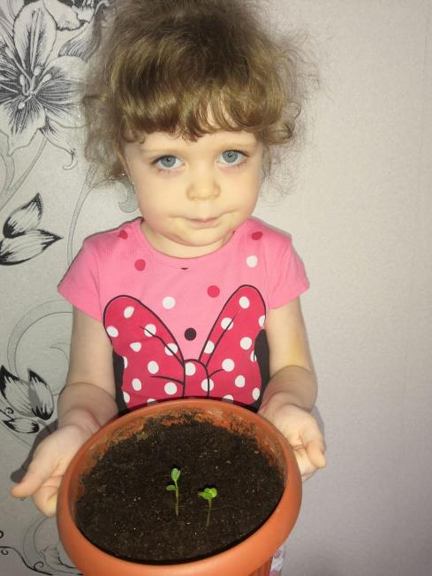
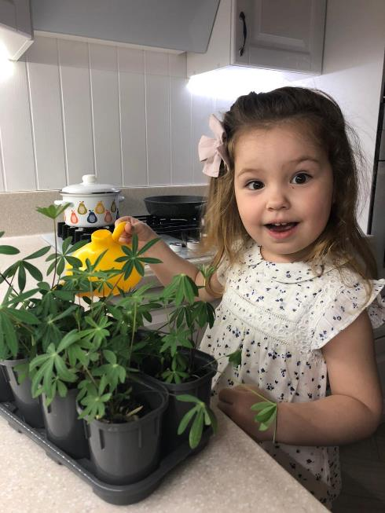
В одном горшке
у нас - шпинат,
Во втором - прекрасный кресс-салат.
Мы салаты из них употребляем.
И болезни прочь прогоняем.

Slide 8
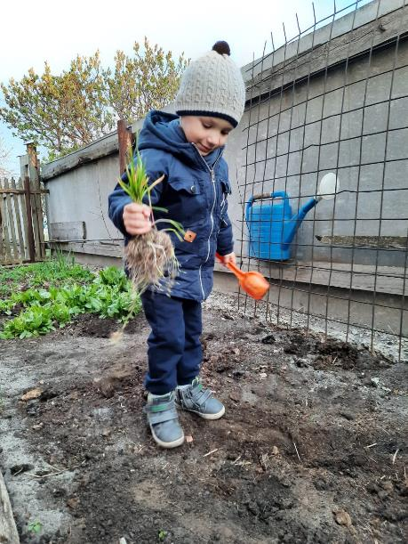
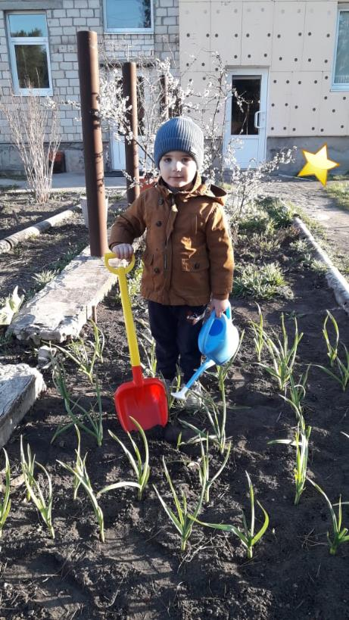
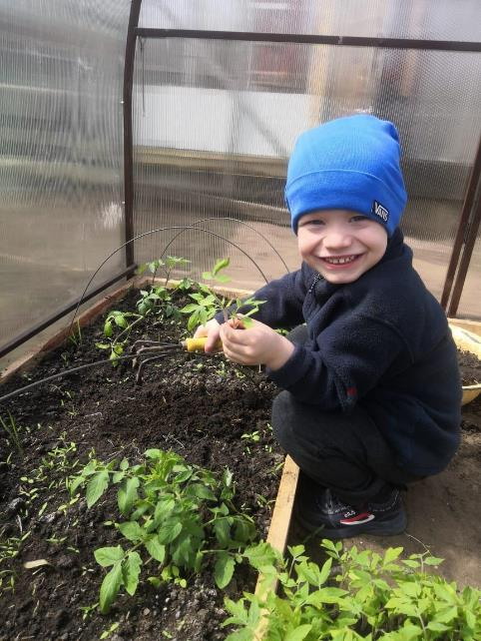
Огород мой, огород - Сколько мне с тобой хлопот, От весны до холодов - "Будь готов - всегда готов!"

Slide 9
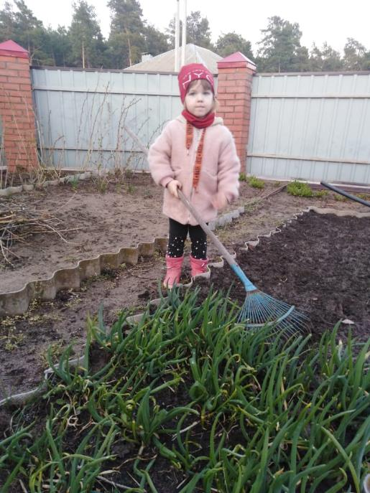
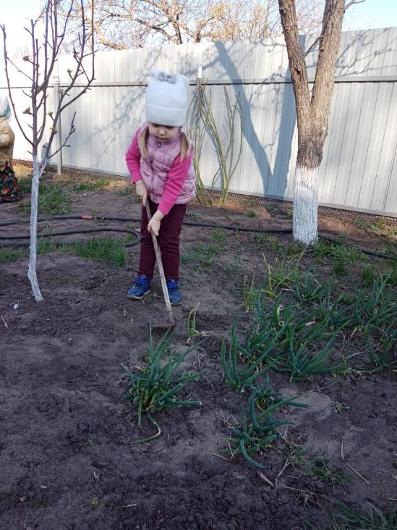
Я давно весну ждала,
У меня свои дела
Мне участок в огороде
Нынче мама отвела.

Slide 10
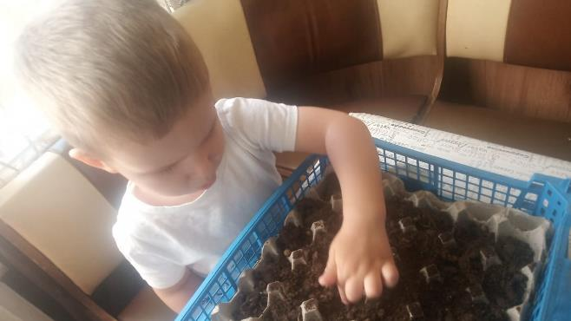
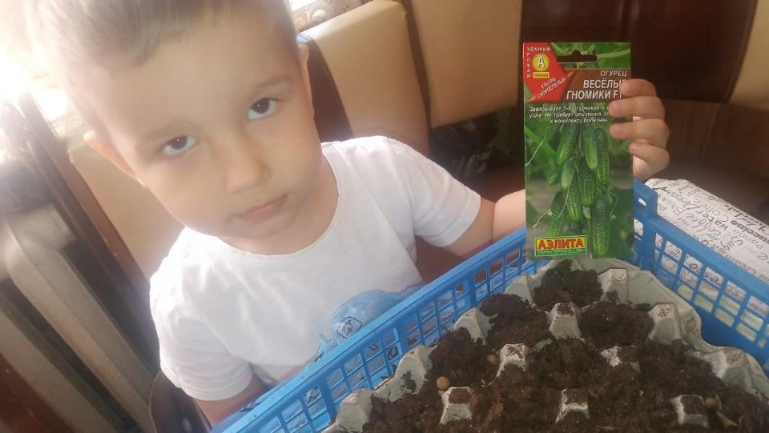
Буду я в земле копаться, Буду семена садить,
Сам я огурцы ращу, Приходите –угощу!

Slide 11
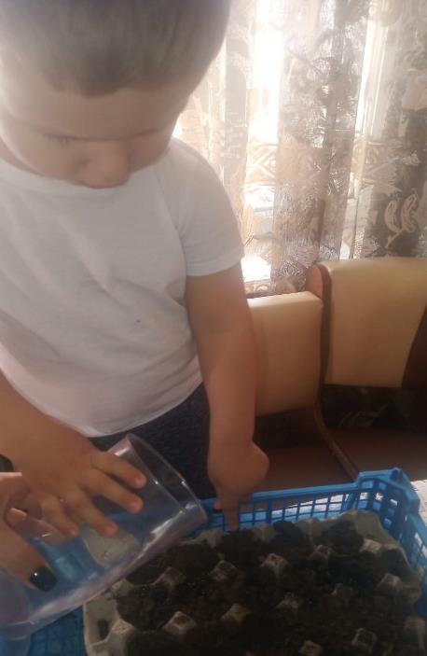
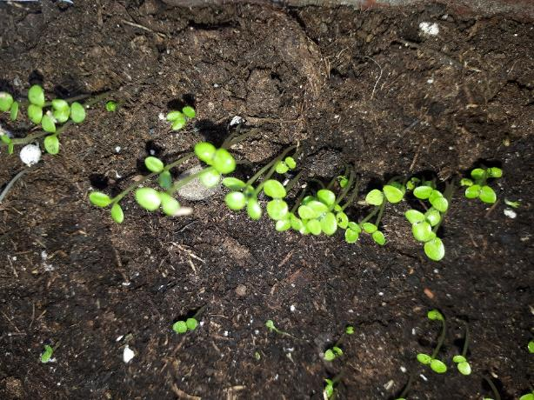
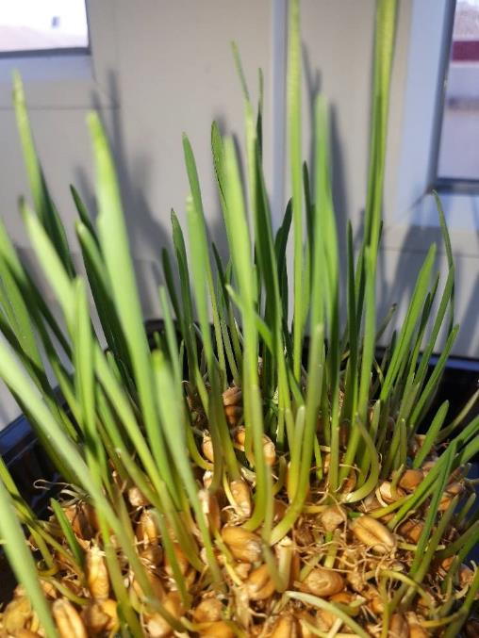
А росточки все растут,
Всходы дружные дают

Slide 12
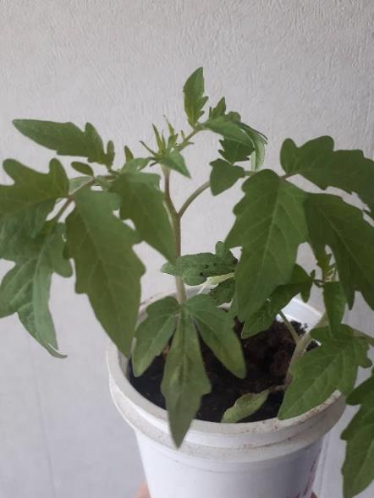
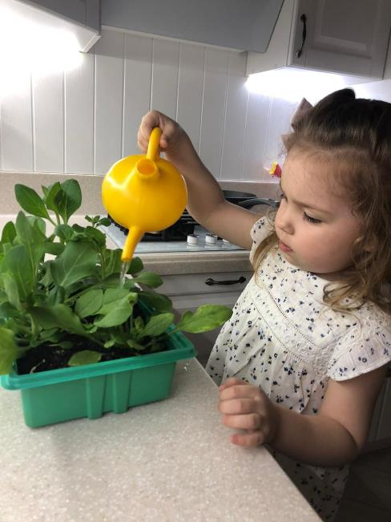
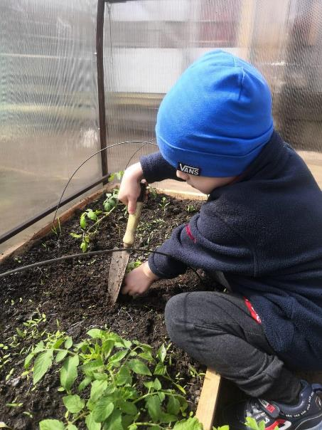
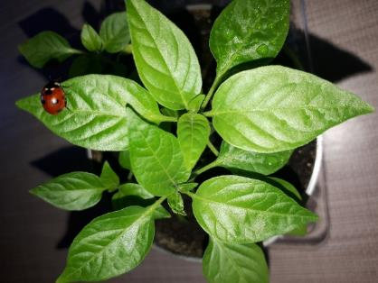
Что растет на нашей грядке? Огурцы, горошек сладкий, Помидоры и укроп Для приправы и для проб!

Slide 13
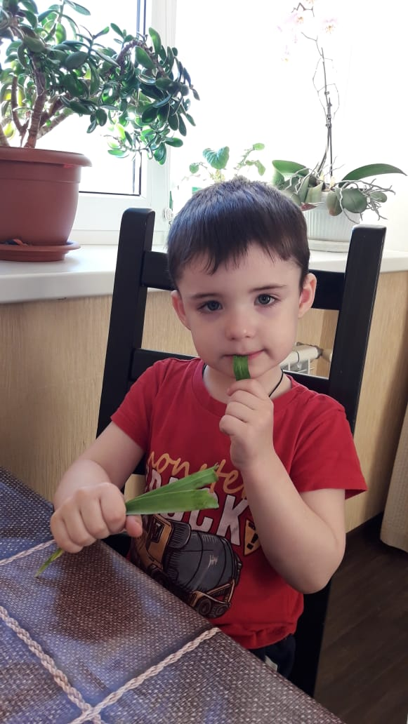
Лук сырой, конечно, горький, А чеснок ещё горчей. Но зато помощник стойкий От простуды для людей.
Прочь, микробы! Прочь, недуг! Дайте мне скорее лук. Буду есть его в окрошке, И в салате, и в картошке. Даже так, без ничего Буду кушать я его.

Slide 14
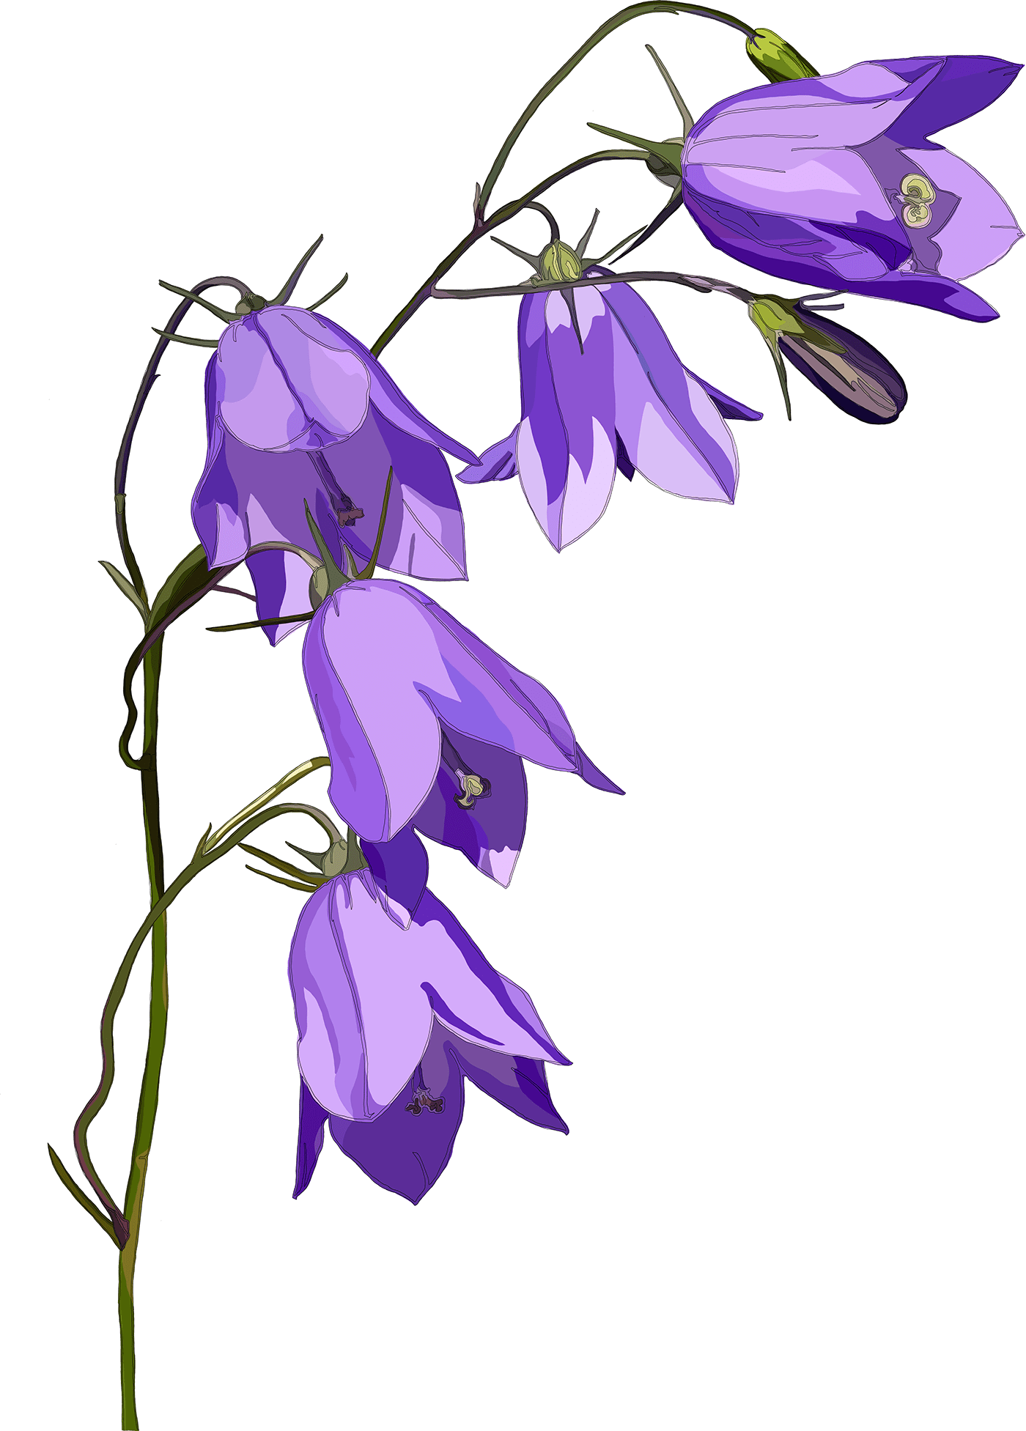
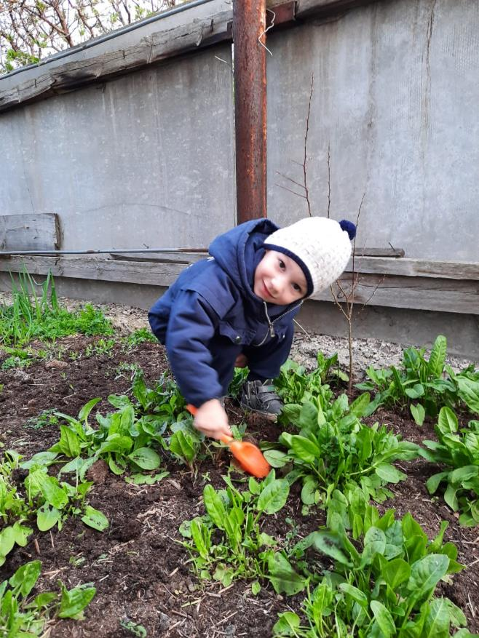
Что такое огород?
Это там, где все растет!

Slide 15
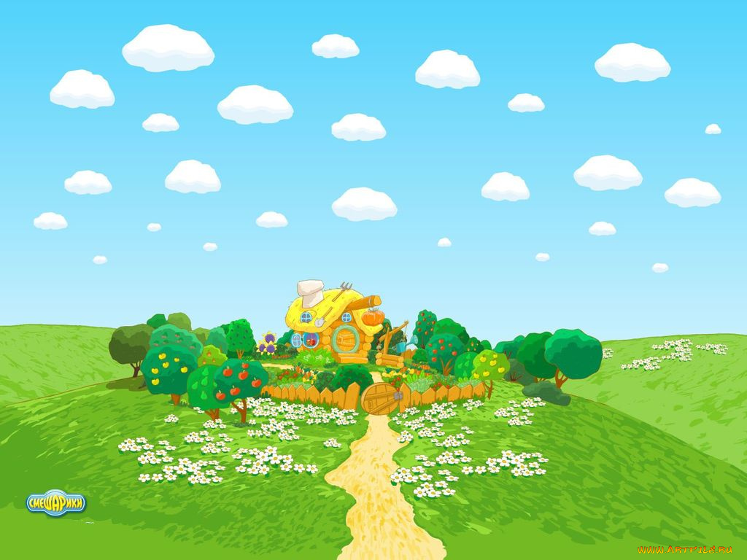
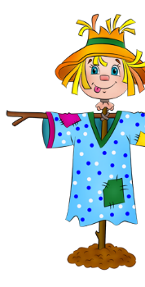
Приглашаем на урожай!

